Slide 1
Animovaná vizualizace dat s balíčkem magick

Slide 2
Instalace & dokumentace
gganimate nefungoval ☹
https://github.com/thomasp85/gganimate/issues/54#issuecomment-332634022
https://cran.r-project.org/web/packages/magick/vignettes/intro.html
install.packages('magick')
install.packages('htmltools‘)

Slide 3
Co balíček nabízí
umožňuje vytvářet a animovat obrázky
lze využít pro animování výstupů z ggplot
postup je vhodný pro přehledné zobrazení změn vztahů proměnných v průběhu času

Slide 4
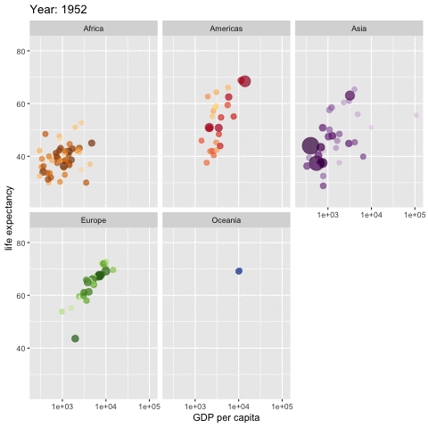
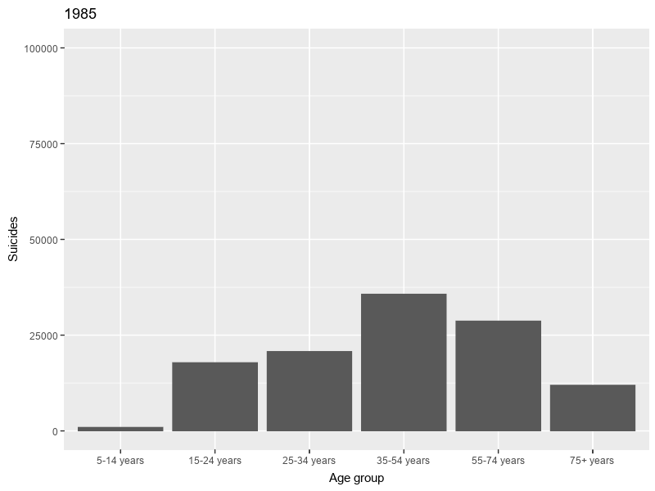
Ukázka výstupů

Slide 5
Jak pracovat s balíčkem (1)
princip je ten, že nejdřív vygenerujeme sadu obrázků, které půjdou v animaci za sebou, a poté je uložíme do *.gif souboru
# import baliku
library(ggplot2)
library(magick)
library(tidyverse)
# import dat (https://www.kaggle.com/russellyates88/suicide-rates-overview-1985-to-2016/version/1#master.csv)
data = read.csv("data.csv")
grouped_data <- data %>% filter(year < 2015) %>% group_by(year, age) %>% summarize(suicides_no = sum(suicides_no))

Slide 6
Jak pracovat s balíčkem (2)
# (1) rozdeleni tabulky podle jednotlivých obrazku grafu (zde tedy podle let)
datalist <- split(grouped_data, grouped_data$year)
# (2) vytvoreni platna pro obrazek
img <- image_graph(res = 96)
# (3) vytvoreni jednotlivých obrazku
out <- lapply(datalist, function (data) {
p <- ggplot(data) +
geom_bar(aes(factor(age, c("5-14 years", "15-24 years", "25-34 years", "35-54 years", "55-74 years", "75+ years")), y = suicides_no), stat="identity") + ylim(0,100000) + xlab("Age group") + ylab("Suicides") +
ggtitle(data$year)
print(p)
})

Slide 7
Jak pracovat s balíčkem (3)
#zavrit platno pro obrazek
dev.off()
# vytvorit animaci
animation <- image_animate(img, fps = 2)
# zapsat do souboru animation.gif
image_write(animation, "animation.gif")

